Slide 1
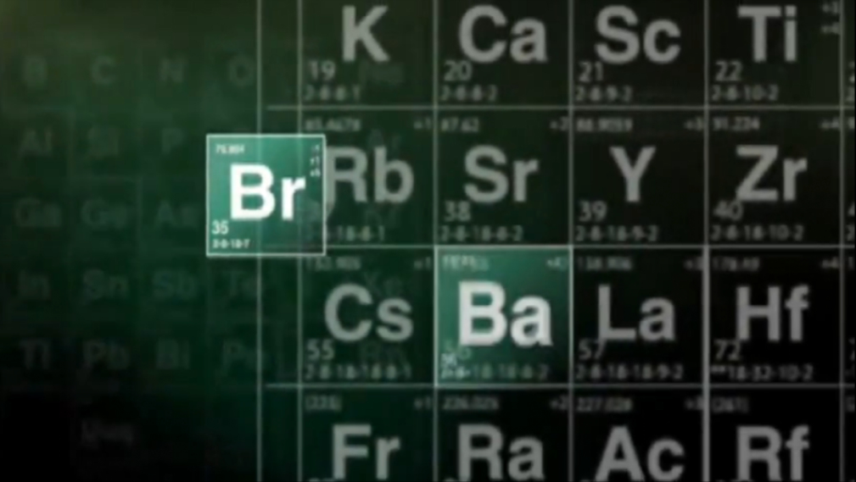
Les Changements Chimiques et Physiques (chapitre 1.2)

Slide 2
Les objectives de ce leçon
Comprendre qu’est-ce que c’est les propriétés.
Comprendre 5 parties de la théorie cinétique de la matière.
Expliquer la différence entre les gazes, les liquides et les solides (les états de la matière)
Connaitre les termes pour les différents types de changement d’états de la matière
Pouvoir expliquer la différence entre un changement physique et chimique

Slide 3
Objectif 1: Qu’est-ce que c’est un propriété?
C’est un façon qu’on peut décrire quelque chose!
Exemples:
La température
L’état
La masse
Le volume
La masse volumique
Le couleur
La viscosité

Slide 4
Les propriétés peuvent être…
Qualitative
Une description avec des mots
Ex. Couleur, état, texture, gout**
Quantitative
Une propriété qu’on peut mesurer
Ex. Longueur, masse, temperature

Slide 5
Est-ce que c’est qualitative ou quantitative?
La masse volumique est 3,4 g/cm³
Quantitative
C’est bleu
Qualitative
La forme des crystaux est cubique
Qualitative
La puissance d’une ampoule est 60 W
Quantitative

Slide 6
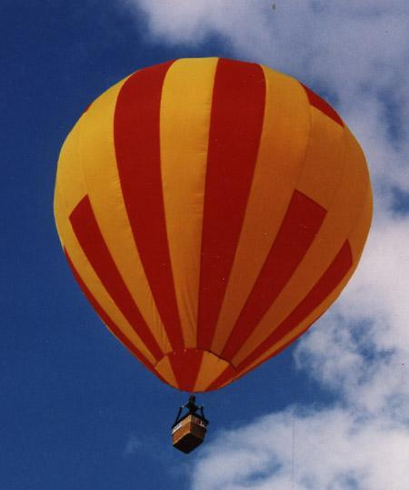
Qu’est-ce que c’est la matière?
C’est tout ce qui a une masse et un volume.
La masse est la quantité de matière qu’une substance contient
Le volume est l’espace qu’occupe une substance ou un objet.
Même l’air et les autres gaz ont une masse et un volume!

Slide 7
Objectif #2: La théorie cinétique de la matière
Toute matière est composé de petites particules qu’on ne peut pas voir
Les particules bougent toujours
Il y a de l’espace entre ces particules
A haute température les particules bougent plus vite qu’a basse température
Tout les particules d’un substance pure sont les mêmes.

Slide 8
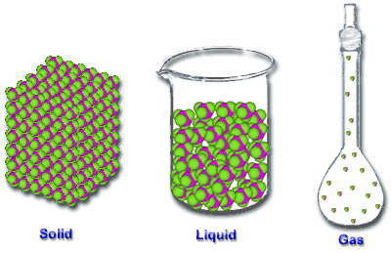
Objectif #3: la différence entre les gazes, les liquides et les solides

Slide 9
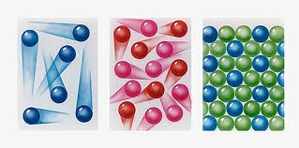
Les différences entres ces trois états
Les Solides
ont les particules très proches
ont une forme définie
Les liquides
ont les particules qui touchent mais ne sont pas si proches et peuvent glisser les unes sur les autres
n‘ont pas de forme déterminer
Les gazes
Sont séparées par de très grandes espaces
les particules peuvent se déplacer librement

Slide 10
Les régularités dans le comportement des atomes
Quand la matière va de solide ➔ liquide et de liquide ➔ gaz on voit ces régularités:
La distance entre les particules augmentent
La vitesse du mouvement des particules augmentent
L’énergie et la température des particules augmentent

Slide 11
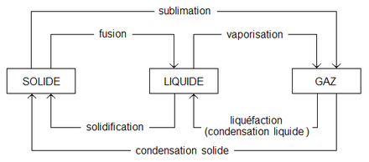
Objectif #4 - Connaitre les termes pour les différents types de changement d’états de la matière

Slide 12
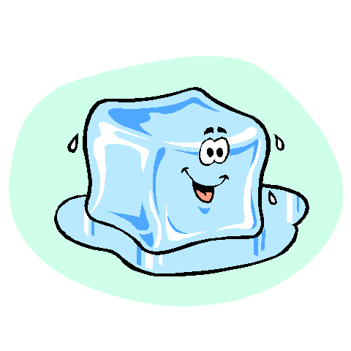
Objectif #5: Un changement physique
Ne change pas les particules (ex: les particules de l’eau reste comme les particules de l’eau)
Est un changement d’état (solide, liquide ou gaz)
Ex: La glace (solid) qui fond (liquid)
Ca peut changer la forme (ex. Couper le papier)
La substance est encore la même!

Slide 13
Condensation
Sublimation
Fusion
Solidification
liquéfaction
Vaporisation
Sont tous les transformations physiques

Slide 14
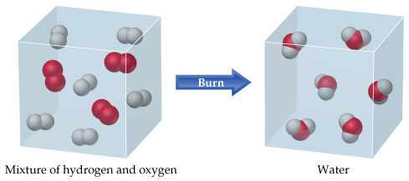
Un changement chimique
Change les particules d’une substance
Une (des) nouvelle substance est créée
Évidence peut être: un changement de couleur, un changement de température, un gaz se produit
Les nouvelles substances sont différents que le(s) premier(s) substances
La réaction est difficile à renverser

Slide 15
Les termes importantes pour les réactions chimiques
Les réactifs: les substances (formes de matière) avec lesquelles nous commençons
Les produits: Les substances (formes de matière) avec lesquelles nous terminons
Les reactifs hydrogen et oxygene
Le produits l’eau

Slide 16
Les propriétés physiques changent au cours d’une réaction chimique
Ex: Oxygène et hydrogène (qu’on peut pas voir) qui sont les gazes deviennent une liquide
Eau
Oxygène
Hydrogène
+

Slide 17
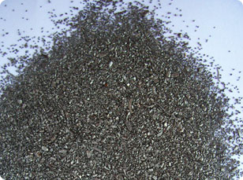
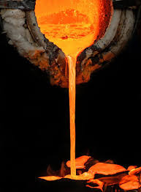
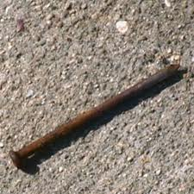
Exemple
Changement Physique | Changement Chimique
Un échantillon de fer est coupé en petits morceaux Le fer est chauffé jusqu’a sa fusion | Le fer réagit avec l’oxygène pour former l’oxyde de fer (II) [FeO]

Slide 18
Est-ce que c’est un changement chimique ou physique?
Couper un papier en deux
Physique
Bruler du bois
Chimique
L’Evaporation d’eau
Physique
Le sodium réagit avec le chlore pour former le chlorure de sodium
Chimique

